Slide 1
Picoに送った情報をパソコンで表示
ITO LAB
川崎瑠輝

Slide 2
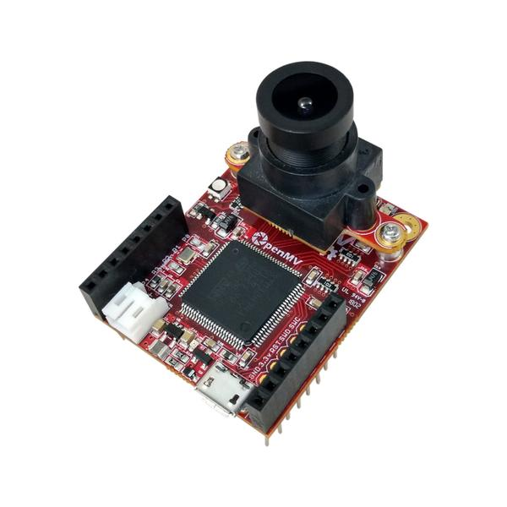
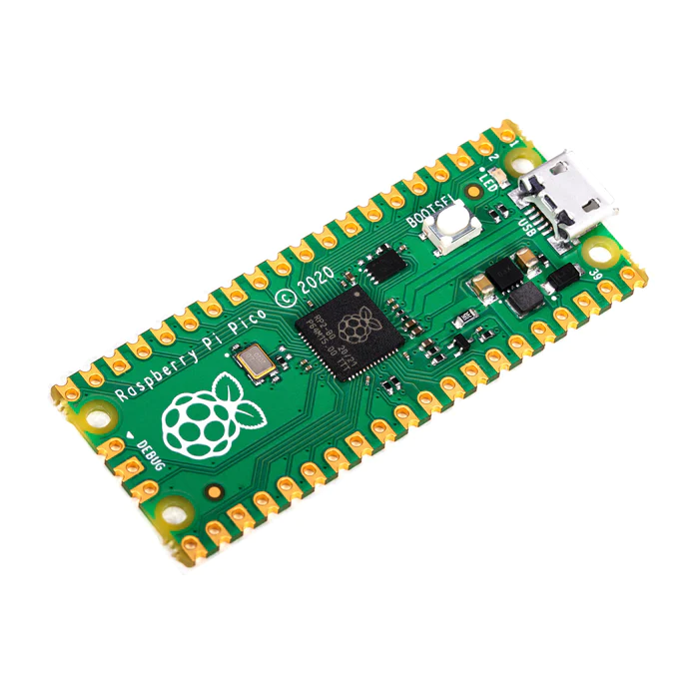

ITO LAB
研究テーマ
Open MVでApriltagの情報を読み取り、
Raspberry pi picoに情報を送る
→
→
情報を得る
得た情報を送信
Open MV
Aapril tag
Raspberry pi pico

Slide 3
ITO LAB
前週の指摘事項
・PCとカメラ、PICOの通信方法の理解や仕組み

Slide 4
ITO LAB
進捗
・シリアル通信の仕組みやコードの勉強
PC
Apriltag
U
S
B
TX
RX
カメラ
PICO
RX
TX
GND
GND

Slide 5
ITO LAB
進捗
Apriltag
PC(Tera term)
USBを使って情報を送る
カメラのコード
カメラ
PICO
Uart通信で送信プログラムで情報を送る

Slide 6
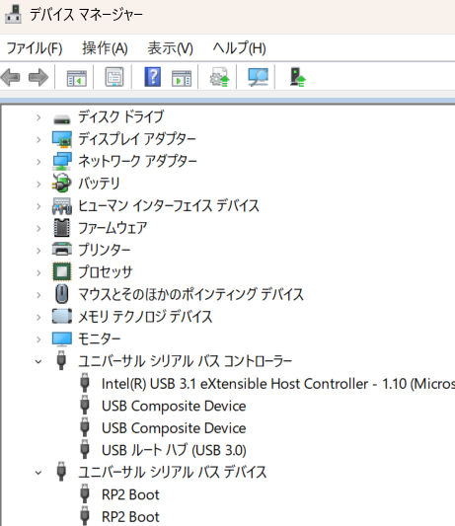
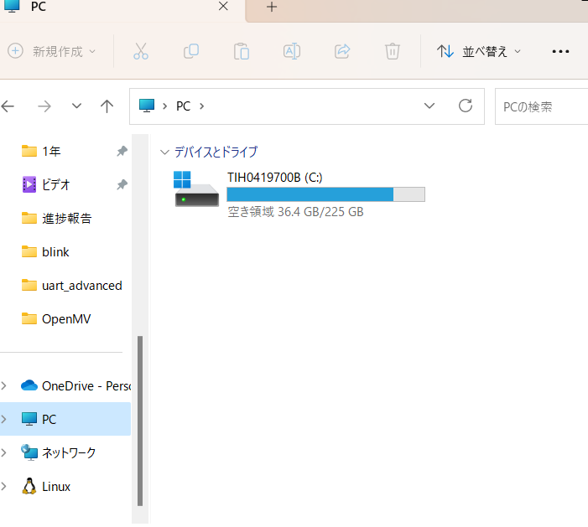
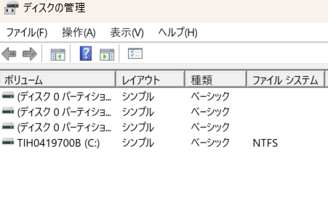
ITO LAB
問題点
・Picoにプログラムを書き込めない
・エクスプローラーにPicoのUSBドライブが表示されない

Slide 7
ITO LAB
これから
・問題点を解決
・簡単なコードでTera termに表示させる
pico→tera term
カメラ→ pico→tera term （簡単なコード）
カメラ→ pico→tera term

